Slide 1

Μαθαίνω Ελληνικά
2.Φωνήεντα & Σύμφωνα
Δρ Ελένη Χαραλάμπους

Slide 2

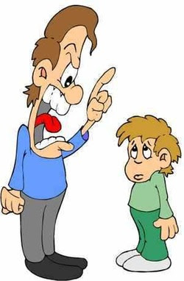
Ημερομηνία :
Διαχωρισμός φωνηέντων και συμφώνων
Φωνήεντα
Σύμφωνα

Slide 3


Slide 4


Slide 5
Διαχωρισμός φωνηέντων και συμφώνων
Φωνήεν

Slide 6
Διαχωρισμός φωνηέντων και συμφώνων
α
ο ω
Φωνήεν
η ι υ
ε

Slide 7
Διαχωρισμός φωνηέντων και συμφώνων
Σύμφωνο

Slide 8
Διαχωρισμός φωνηέντων και συμφώνων
β γ δ ζ θ κ λ μ ν ξ π ρ σ τ φ χ ψ
Σύμφωνο

Slide 9



Κυκλώνω τα φωνήεντα !

Slide 10
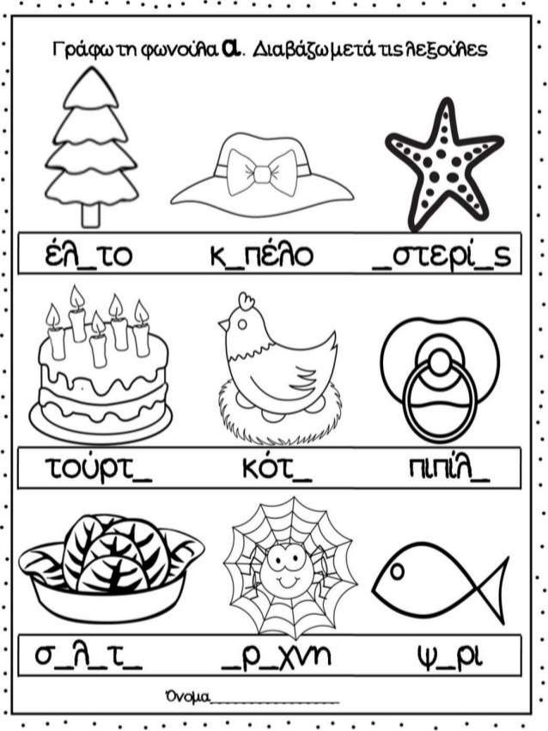
Ακούω και γράφω !

Slide 11
α
α
α
α
Ακούω και γράφω !
α
α
Τούρτα κότα
α
α
α
α
α
α
Σαλάτα αράχνη ψάρο

Slide 12

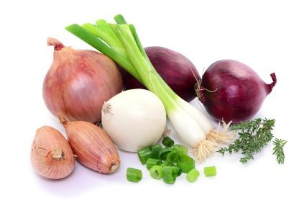
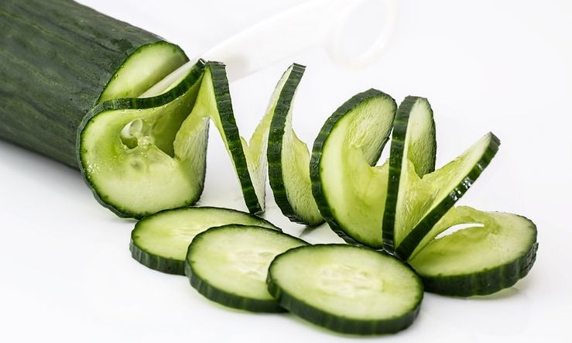
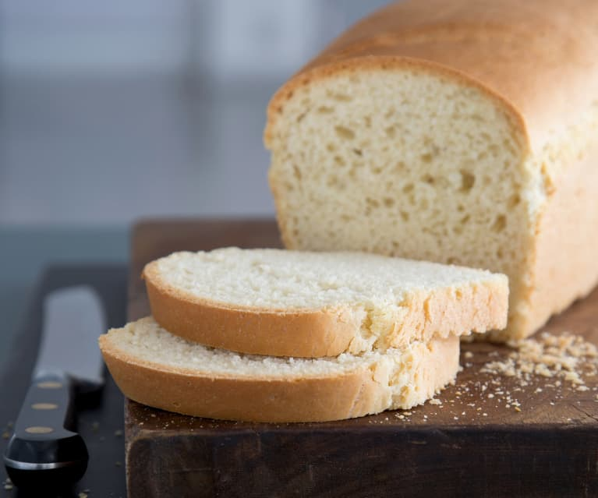
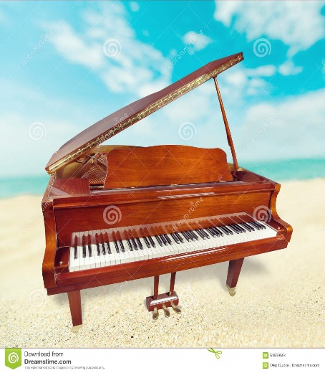
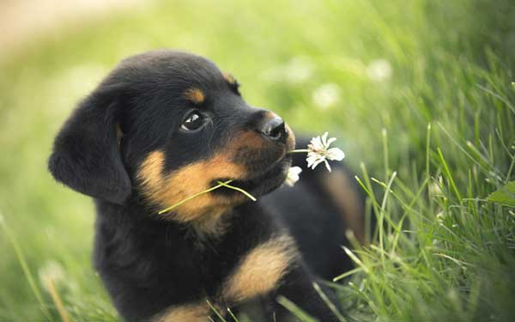
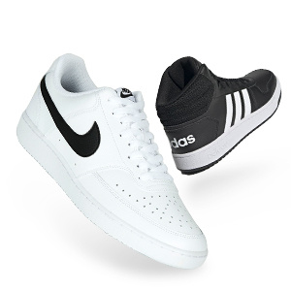

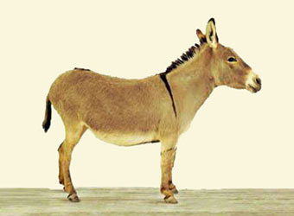
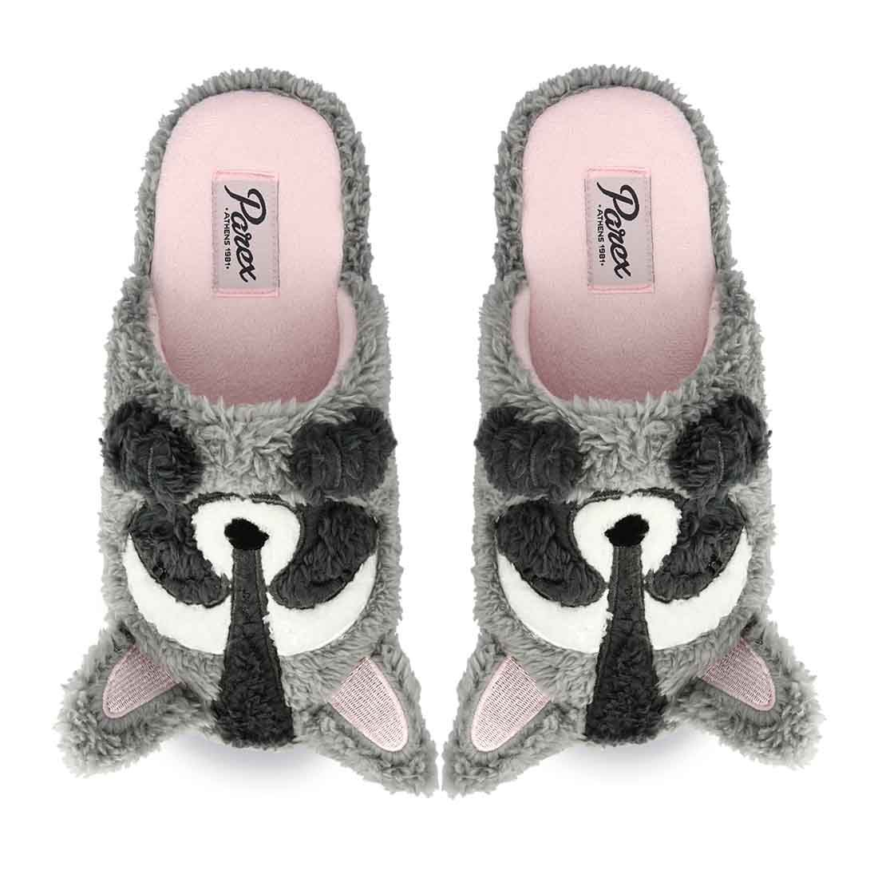
πιάνο
φωτογραφία
κρεμμύδι αγγούρι ψωμί
σκύλος
νερό γαϊδούρι παπούτσια παντόφλες

Slide 14


ταξί τάξη

Slide 15

Διάλειμμα
Διάλειμμα
Διάλειμμα
Διάλειμμα
Διάλειμμα

